Slide 1
Домашнее задание по
ФЛ и ТА
Вариант 2
Выполнил : Хлебников Егор ИУ4-33б

Slide 2
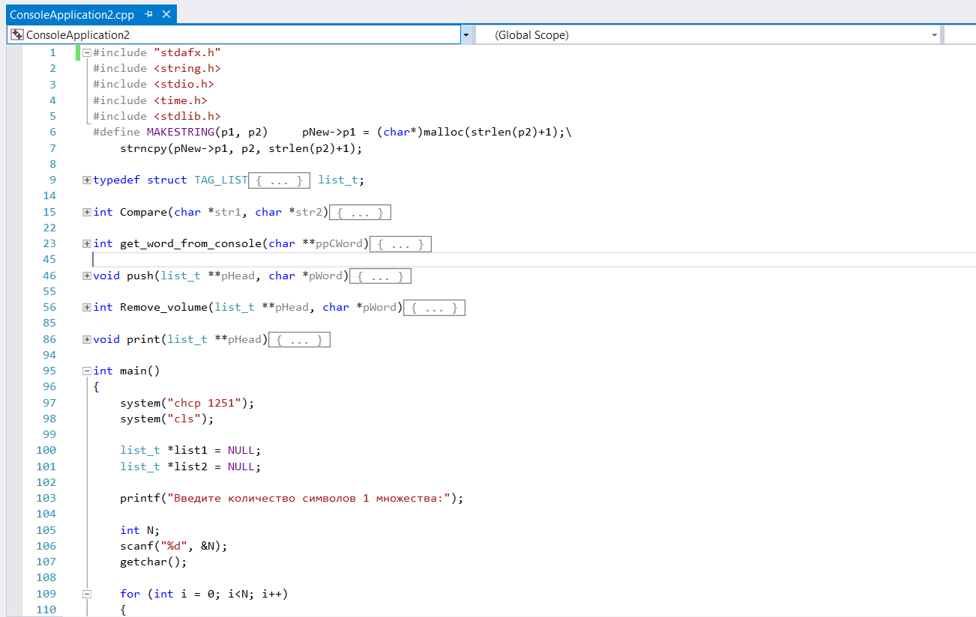

Slide 3
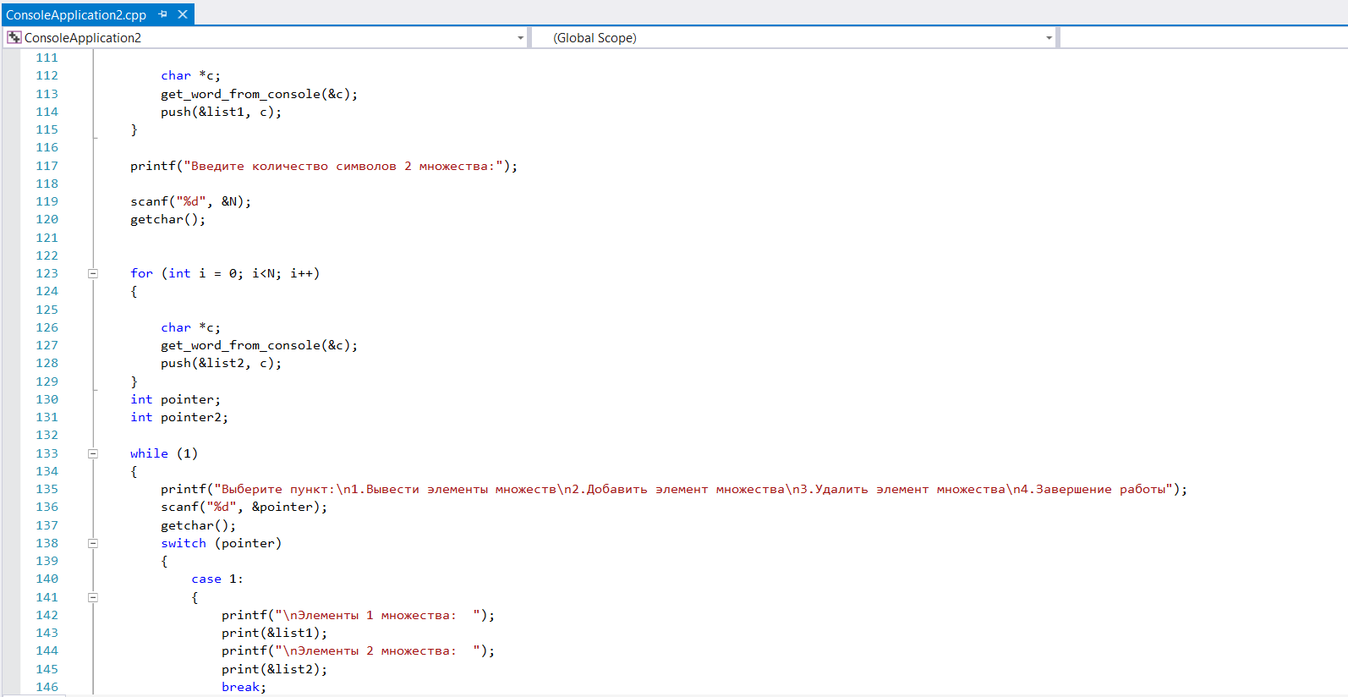

Slide 4
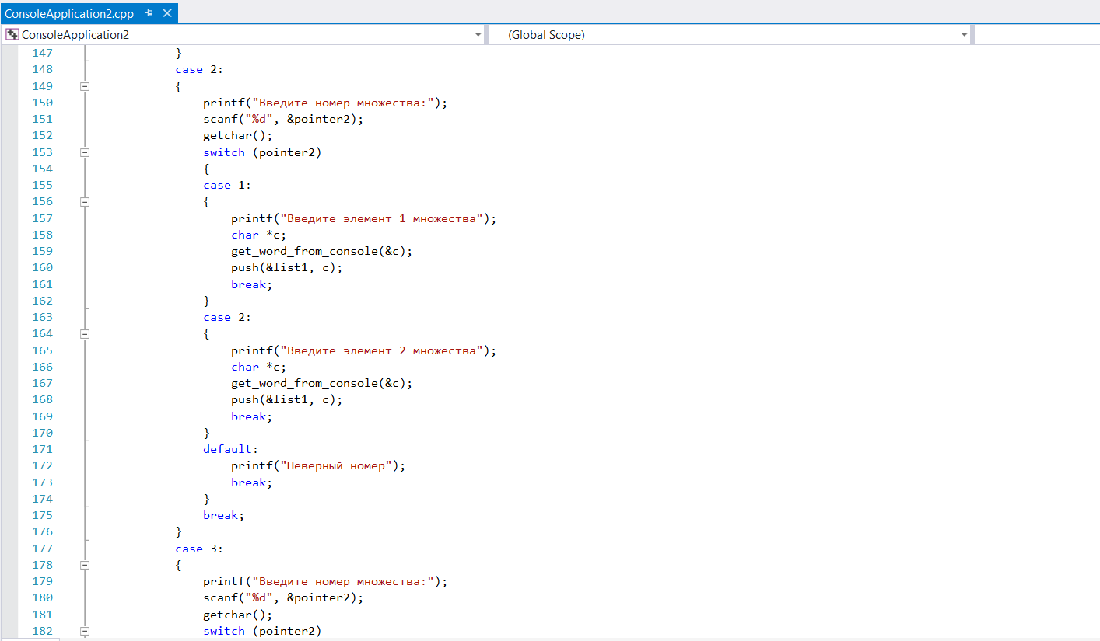

Slide 5
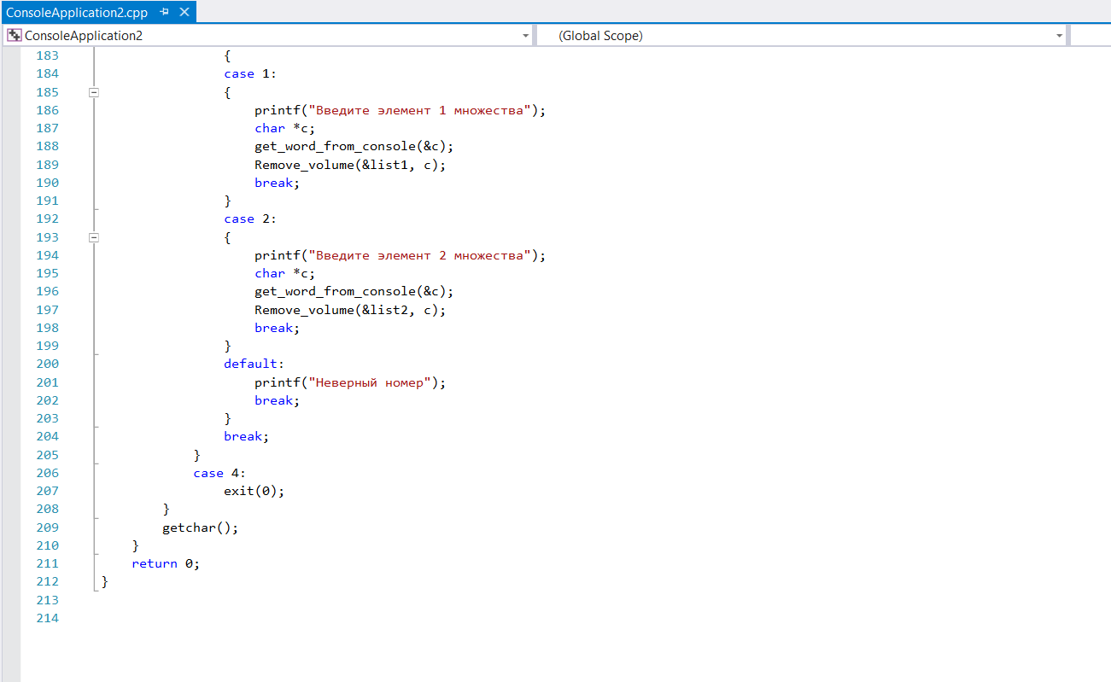

Slide 6
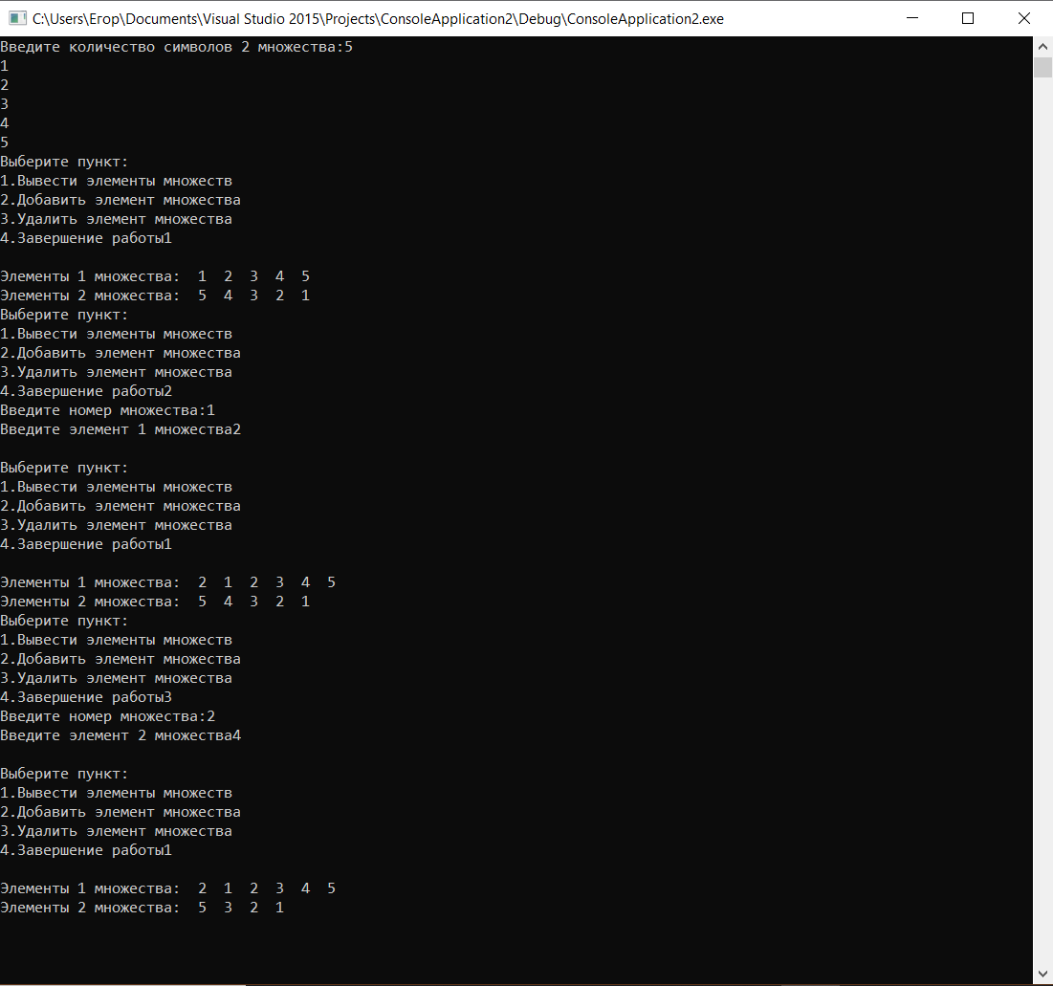
Согласно заданию 1 варианта было необходимо задать 2 множества , сделать вывод элементов множества, реализовать добавление и удаление элементов множеств, что и было сделано.
Ниже представлены результаты работы программы

